Slide 1





CHÀO MỪNG CÁC EM
ĐẾN VỚI BÀI HỌC HÔM NAY!

Slide 2
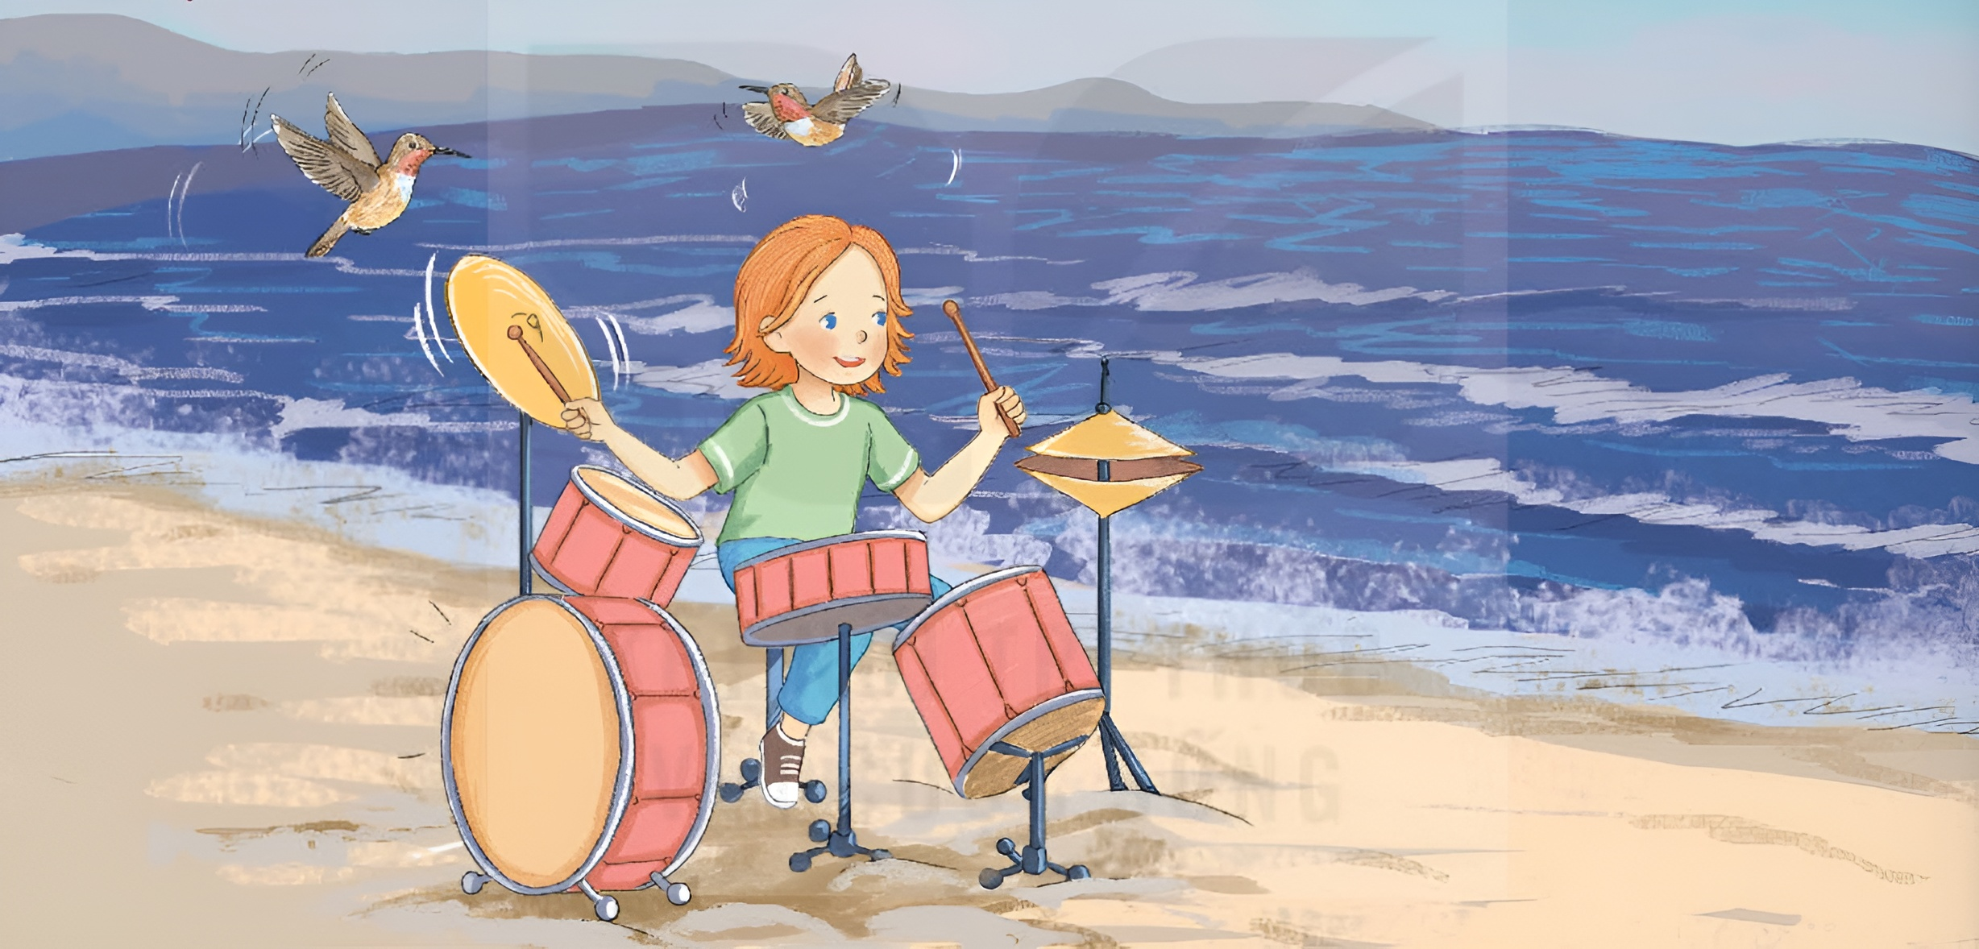
ÔN BÀI CŨ
Qua bài đọc nghệ sĩ trống, tác giả muốn nói với chúng ta điều gì?

Slide 3
Bài đọc gửi đến chúng ta bài học:
Khi vấp phải khó khăn thì dũng cảm đối diện với nó, tìm mọi cách vượt qua chướng ngại vật cản đường.
Đừng bỏ cuộc nếu chưa đè bẹp, giải quyết những vấn đề hóc búa để đạt được điều mình mong muốn

Slide 4
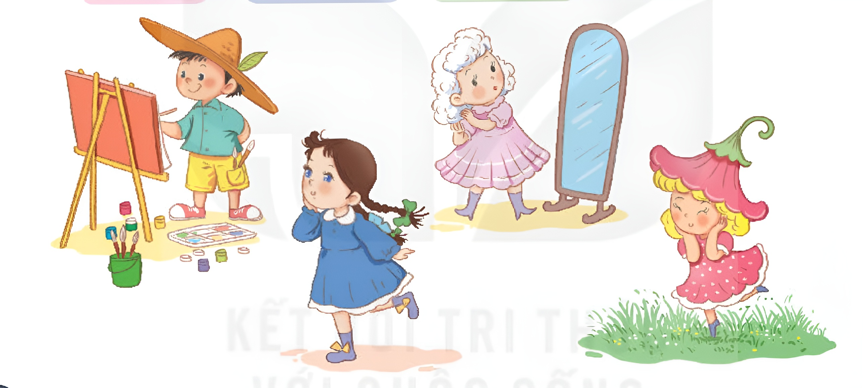
KHỞI ĐỘNG
Đoán xem các nhân vật trong tranh có tên thân mật là gì?
Bông Tuyết
Màu Nước
Mắt Xanh
Hoa Nhỏ

Slide 5

NỘI DUNG BÀI HỌC
01
Đọc văn bản
02
Trả lời câu hỏi
03
Luyện đọc lại

Slide 6


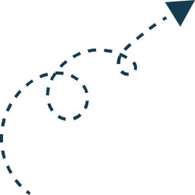
BÀI 7.
NHỮNG BỨC CHÂN DUNG
(TIẾT 1. ĐỌC)

Slide 7


PHẦN 1.
ĐỌC VĂN BẢN

Slide 8
GIỌNG ĐỌC TRONG BÀI
Đọc nhấn giọng và diễn cảm những từ ngữ thể hiện thái độ, cảm xúc của nhân vật.
Ví dụ: Mắt bạn đã to lắm rồi; Chỉ chút xíu nữa thôi mà!; Thôi được....
Đọc đúng các từ ngữ chứa tiếng dễ phát âm sai.
vẽ
chuẩn bị
vẻ riêng
nhỏ
liên tục
lông mi
giải thích
thế là
còn lại
thể hiện

Slide 9

CÁCH NGẮT GIỌNG NHỮNG CÂU DÀI
Hai bức chân dung thực sự là hai tác phẩm nghệ thuật,/ bởi người trong tranh được vẽ rất đẹp/ và rất giống người thật.
Màu Nước đã giải thích với các cô bé rằng/ mỗi người có thể đẹp một cách khác nhau,/ không phải cứ mắt to,/ miệng nhỏ.../ mới là đẹp,/ nhưng các cô bé / vẫn muốn được vẽ theo ý mình.
Nhưng khi xếp các bức tranh cạnh nhau,/ thấy thật khó để nhận ra/ đâu là chân dung của mình,/ các cô bé hiểu rằng/ Màu Nước nói đúng.

Slide 10

ĐỌC VĂN BẢN THEO ĐOẠN
Đoạn 1. từ đầu đến “Thôi được”
Đoạn 2. còn lại
LÀM VIỆC NHÓM
Đọc luân phiên lần lượt các đoạn trong bài.
Chú ý các từ ngữ khó phát âm, dễ đọc sai.

Slide 11
PHẦN 2.
TRẢ LỜI CÂU HỎI

Slide 12
CÂU HỎI
Câu 1. Tìm câu văn nêu nhận xét về hai bức chân dung của Bông Tuyết và Mắt Xanh.
Câu 2. Cách vẽ chân dung Hoa Nhỏ có gì khác với cách vẽ chân dung Bông Tuyết và Mắt Xanh?
Câu 3. Đóng vai Màu Nước, thuyết phục các cô bé đồng ý để cậu vẽ chân dung giống người thật.
Câu 4. Điều gì khiến các cô bé nhận ra Màu Nước nói đúng?

Slide 13
Câu 5. Tóm tắt mỗi sự việc trong câu chuyện Những bức chân dung bằng 1 – 3 câu.
Sự việc đầu tiên: Màu Nước vẽ chân dung của Bông Tuyết và Mắt Xanh.
Ví dụ: Bông Tuyết và Mắt Xanh được Màu Nước vẽ chân dung rất xinh đẹp và chân thực.
Sự việc tiếp theo: Màu Nước vẽ chân dung cho Hoa Nhỏ và các cô bé khác
Sự việc sau cùng: Các cô bé bé ngắm những bức chân dung khi chúng được đặt cạnh nhau.

Slide 14

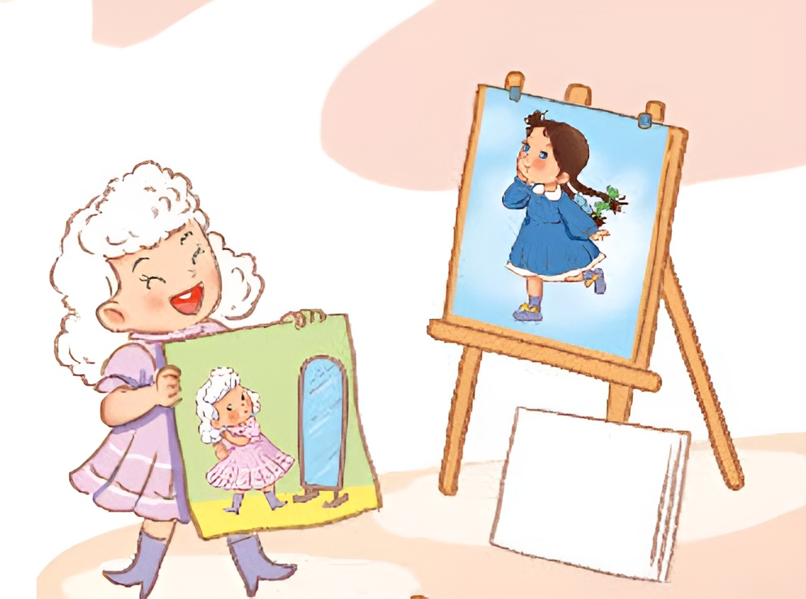
Câu 1. Tìm câu văn nêu nhận xét về hai bức chân dung của Bông Tuyết và Mắt Xanh.
Trả lời:
Hai bức chân dung thực sự là hai tác phẩm nghệ thuật, bởi người trong tranh được vẽ rất đẹp và rất giống người thật.

Slide 15
Câu 2. Cách vẽ chân dung Hoa Nhỏ có gì khác với cách vẽ chân dung Bông Tuyết và Mắt Xanh?
Trả lời:
Bức chân dung của Bông Tuyết và Mắt Xanh được vẽ một cách tự nhiên nên rất chân thực.
Bức chân dung của Hoa Nhỏ được vẽ theo yêu cầu của cô bé, nên người trong tranh chỉ hao hao giống cô bé.

Slide 16
Câu 3. Đóng vai Màu Nước, thuyết phục các cô bé đồng ý để cậu vẽ chân dung giống người thật.
Gợi ý làm bài:
Đọc lại văn bản và tập trung vào đoạn Màu Nước giải thích với các cô bé khi các cô bé khác cũng muốn được vẽ chân dung giống Hoa Nhỏ.
Đặt mình vào vị trí của Màu Nước, dựa vào lời cậu đã nói và nghĩ thêm các ý thuyết phục các cô bé để cậu vẽ chân dung giống người thật.

Slide 17
Câu 4. Điều gì khiến các cô bé nhận ra Màu Nước nói đúng?
Trả lời:
Ban đầu, các cô gái không nghe Màu Nước mà vẫn yêu cầu cậu phải vẽ theo ý mình.
Sau đó, khi thấy các bức tranh na ná nhau, thậm chí rất khó để nhận ra bản thân mình, các cô mới hiểu rằng Màu Nước nói đúng về vẻ đẹp của mỗi người.
➔ Mỗi người một vẻ và vẻ đẹp của một bức chân dung thể hiện được vẻ riêng của mỗi người.

Slide 18

Câu 5. Tóm tắt mỗi sự việc trong câu chuyện Những bức chân dung bằng 1 – 3 câu.
Hướng dẫn trả lời:
Tóm tắt các sự việc là bước cần thiết để tóm tắt toàn bộ câu chuyện.
Toàn bài được chia ra làm 3 sự việc chính, em hãy dựa vào 3 sự việc mà SHS đưa ra để tóm tắt được nội dung chính của các sự việc.

Slide 19
Câu 5. Tóm tắt mỗi sự việc trong câu chuyện Những bức chân dung bằng 1 – 3 câu.
HƯỚNG DẪN TRẢ LỜI
Sự việc 2: Màu nước tiếp tục vẽ chân dung cho các cô bé, nhưng các cô bé lại muốn Màu Nước vẽ theo yêu cầu của mình để có được một bức tranh chân dung đẹp theo ý của mình.
Sự việc 3: Khi đặt các bức tranh ở cạnh nhau, các cô bé thấy rất khó nhận ra đâu là mình. Các cô bé nhận ra mỗi người có một vẻ đẹp riêng và bức chân dung đẹp phải là bức thể hiện được vẻ riêng đó.

Slide 20
LÀM VIỆC NHÓM
Hãy liên kết các đoạn tóm tắt sự việc lại để trình bày thành một bài tóm tắt cả câu chuyện.

Slide 21
PHẦN 3.
LUYỆN ĐỌC LẠI

Slide 22
LÀM VIỆC NHÓM
Luyện đọc lại luân phiên các đoạn trong bài đọc.
Đọc nhấn giọng ở các từ ngữ chỉ hành động, cảm xúc của nhân vật.
Chú ý đọc đúng các từ dễ phát âm sai, ngắt giọng các câu dài.

Slide 23
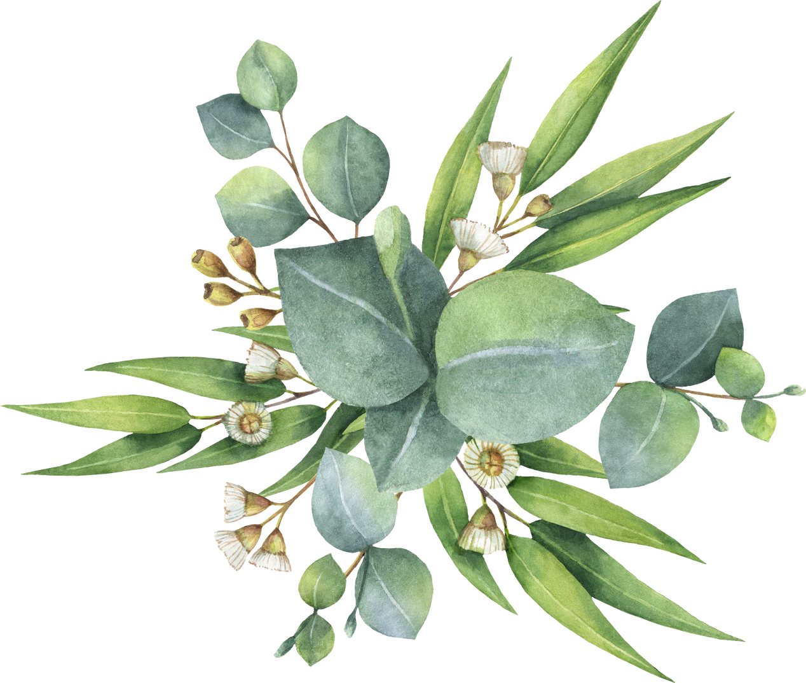
HƯỚNG DẪN VỀ NHÀ
Ôn tập lại nội dung của bài học ngày hôm nay.
Đọc lại bài đọc và hiểu được nội dung chính của bài.
Chuẩn bị cho tiết học mới, Tiết 2. Luyện từ và câu – Quy tắc viết tên cơ quan, tổ chức

Slide 24
CẢM ƠN CÁC EM ĐÃ CHÚ Ý LẮNG NGHE BÀI GIẢNG!

